Slide 1
Claude Code 업무 자동화 부트캠프 · 9회차 / 11회차
ICTK 특화 ① — 기본 플러그인 개발([지침만])
1~8회차에서 익힌 것을 우리 회사 실제 업무에 처음 적용 — 외부 도구 없이 지침만으로
대상
도구
흐름
ICTK 임직원 (비개발자 포함 입문자)
Claude Code 데스크톱 앱 — "Code" 탭 (GUI)
1~8회차 복습 → 9회차 [지침만] PoC → 2주 과제 → 10회차 예고
오늘부터 3개 회차(9~11)는 자사 PoC 단계 — 오늘은 가장 안전한 [지침만]으로 우리 부서 반복 업무 1건을 플러그인으로 만듭니다. (ICTK = VIA PUF 기반 보안 IC 팹리스)
Notes:
9회차. 1~8회차(연습)→9~11회차(자사 PoC). 오늘은 [지침만](외부 도구·MCP·API 없이 자연어 지침만). '배우는 날이 아니라 만드는 날'. 출처: curriculum-plan.md 2장·3-9절·1-4절

Slide 2
WHY — 배운 것을 "우리 회사 진짜 업무"에 처음 쓴다
골든서클: WHY → HOW → WHAT
구분 | 1~8회차 | 9회차(오늘)
다루는 업무 | 일반 예제(요약·회의록) | 내 조직의 실제 업무 1건
목표 | 도구 사용법 학습 | 현업에 바로 쓸 PoC 제작
산출물 | 연습용 Skill·Plugin | 조별 [지침만] 플러그인
WHY
1~8회차는 일반 예제로 연습 — 이제 그 능력을 내 책상 위 반복 업무에 적용해야 진짜 가치가 생김
HOW
1~8회차에서 익힌 Prompt·Skill·Agent·Plugin을 그대로 재사용 — 새 기술이 아니라 "만드는 날"
WHAT
오늘 끝에는 우리 부서가 매번 손으로 하던 업무 1건이 동작하는 [지침만] 플러그인으로 남음
오늘의 기대치: 외부 도구·API 없이 지침만으로 동작하는 PoC를 만듦 — 산출물은 조별 [지침만] 플러그인 1개(우리 업무 초안 생성용).
Notes:
골든서클. 9회차=적용/제작 워크숍. 연습→실전. 효과 수치 단정 금지(베이스라인 측정). 출처: curriculum-plan.md 1-2절·2장·3-9절

Slide 3
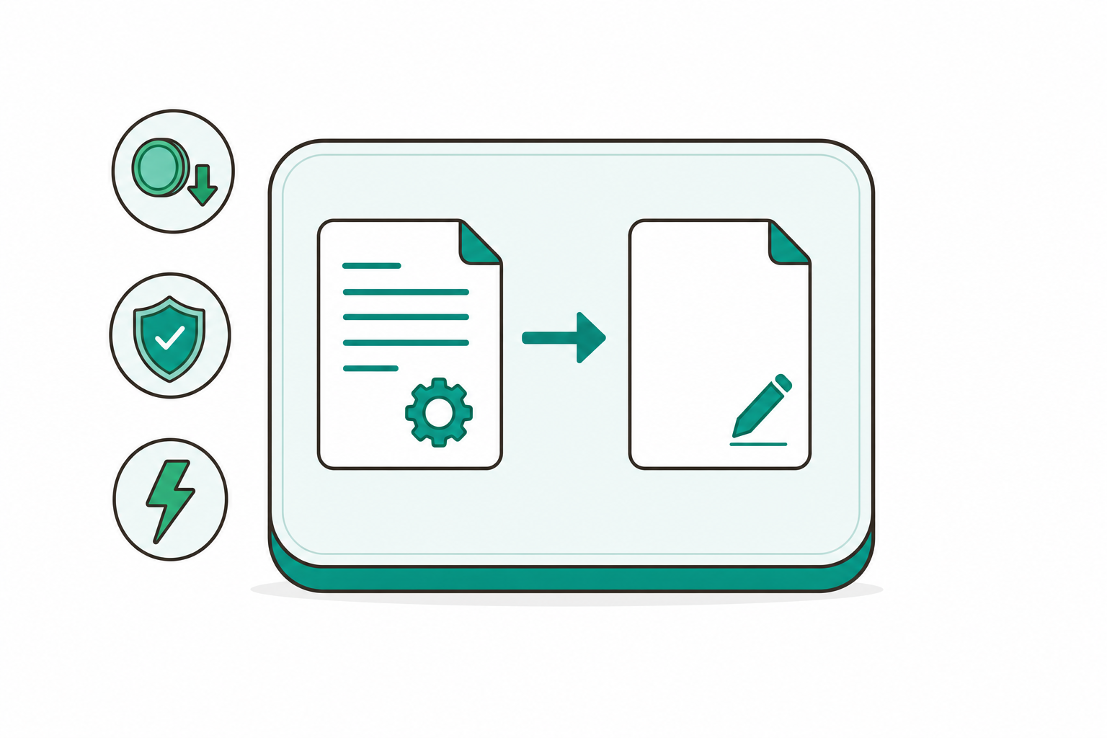
왜 [지침만]이 1번 타자인가
가장 안전하고 빠른 시작
외부 도구 불필요 · 비용 0
보안 위험 최소
즉시 시작 가능
MCP·API·웹 연동 없이 자연어 지침만으로 동작
추가 설치·연결·요금 부담이 사실상 없음
외부와 주고받는 통로가 없어 데이터 유출 경로 자체가 적음
보안 IC 기업 ICTK에 가장 잘 맞는 출발점
3·5회차에서 만든 Skill / Skill+Agent를 그대로 재사용
오늘 바로 손으로 만들 수 있음
공통 한계: [지침만] 산출물은 항상 초안 — 사람 검수 게이트를 반드시 거쳐 현업에 반영(슬라이드 9에서 상술). '위험 0'이 아니라 '경로가 적다'.
Notes:
[지침만] 4이유(외부 불필요·비용 0/보안 최소/즉시 시작/+한계=초안). curriculum-plan 3-3·3-9. 보안 최소=경로가 적다(위험 0 아님). 출처: curriculum-plan.md 3-3절·3-9절·1-4절

Slide 4
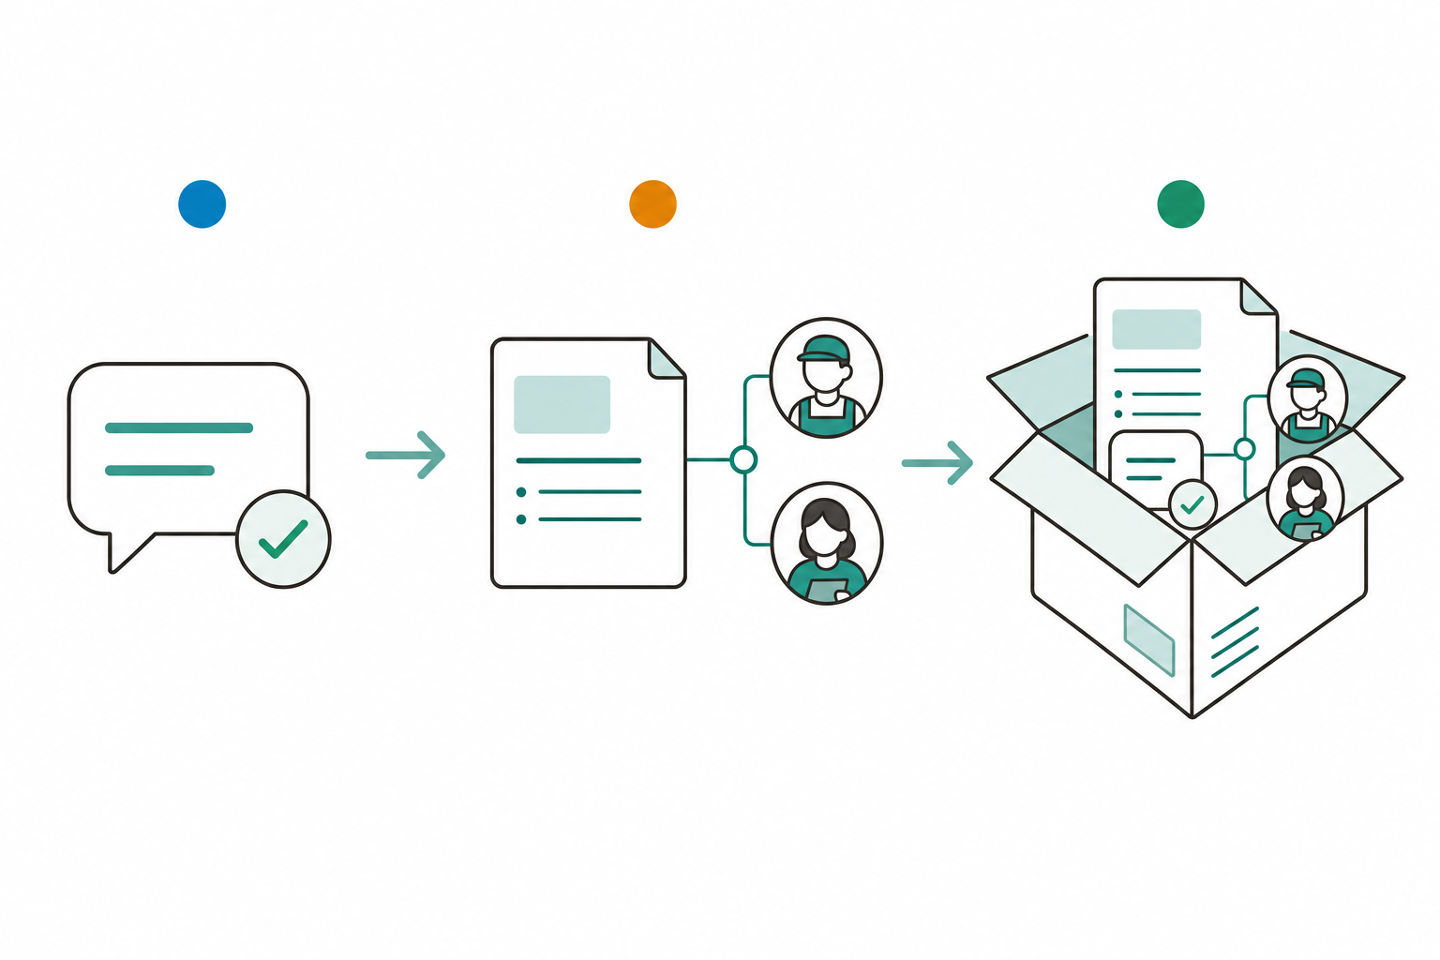
개발 3단계 — 프롬프트에서 플러그인까지
1~8회차에서 이미 해본 과정을 이어 붙이기
개발 흐름
① 프롬프트 제작·테스트 (1~2회차)
5요소로 구조화 → 실제 입력으로 동작 확인
② 스킬 + 에이전트 전환 (3·5회차)
SKILL.md 승격 + 작성자·검토자 역할 분리
③ 플러그인 패키징 (6회차)
동료가 설치·실행하게 하나로 묶음
핵심: 새로 배우는 단계는 없음 — 순서대로 이어 붙이면 우리 업무용 플러그인이 완성됩니다. 막히면 "초안 → 테스트 → 개선"을 반복.
Notes:
개발 3단계(①프롬프트 1~2회차 ②스킬+에이전트 3·5회차 ③패키징 6회차). 새 기술 없음·조합만. 초안→테스트→개선 반복. 출처: curriculum-plan.md 3-9절·2장

Slide 5
조직별 [지침만] 유즈케이스 후보
본인 소속(또는 관심) 조직의 1건을 선택
조직 | [지침만] 유즈케이스 후보 | 구현 형태
영업·기술마케팅 | RFP·제안서 초안 / PUF 다국어 영업자료 변환 | Skill+Subagent(작성자·리스크 검토자)
PUF솔루션·SW개발 | 보안 SDK 코드리뷰 체크리스트 / 펌웨어 릴리스노트 초안 | Skill(CWE·CERT C 규칙 내장)
품질·신뢰성·보안인증 | CC/FIPS 증적문서 초안 / 신뢰성 시험보고서 통합 | Skill(표준 목차·필수항목 매핑)
칩설계·개발 | 검증계획서·테스트시나리오 초안 / 회귀 실패 로그 Triage | Skill / Skill+Subagent(커버리지 리뷰어)
경영관리·재무·IR | 이사회·경영보고서 템플릿 / 공시·계약 법무 1차 체크리스트 | Skill(표준 구조·few-shot)
인사·총무 | 채용공고·JD 표준 초안 / 온보딩 체크리스트·안내문 | Skill / Skill+Subagent(직군별 분기)
고르는 기준: ① 매번 양식·체크리스트가 정해진 반복 업무 ② 외부 데이터 없이 내 자료·지침만으로 초안이 나오는 일 ③ 효과는 PoC로 베이스라인 측정 후 확인(임의 단정 금지).
Notes:
curriculum-plan 3-9절 조직별 [지침만] 표(6조직). 본인 소속·관심 1건 선택. 효과는 베이스라인 측정 후. PUF 자료는 격리 처리(슬9). 출처: curriculum-plan.md 3-9절(usecases.md 3장·5-1)

Slide 6
선행 과업 — 우리 지식을 먼저 "마크다운"으로 정리
[지침만] PoC의 재료는 우리가 이미 가진 지식
1. 사내 지식베이스
2. 용어집(Glossary)
3. 표준 템플릿
업무 표준·규정·자주 묻는 질문 등 흩어진 노하우를 한 폴더의 마크다운으로 모음
PUF·CC·FIPS·약어 등 우리 회사·업계 용어 정의를 정리 — Claude가 같은 의미로 이해하게
보고서·증적문서·체크리스트 등 자주 쓰는 양식을 마크다운으로 고정 — 초안 품질의 기준
왜 먼저 하나: [지침만] PoC의 결과 품질은 재료(지식·용어·양식)의 품질에 좌우됨 — 재료가 좋아야 초안이 좋습니다.
Notes:
usecases.md 5-2 1단계(사내 지식베이스·용어집·표준 템플릿 마크다운 1차 구축). [지침만]은 입력 재료가 품질 좌우. PUF 자료는 격리. 출처: curriculum-plan.md 3-9절 실습 운영

Slide 7
하네스 엔지니어링 적용 — 품질·비용·보안 점검
만든 뒤 한 번 더 점검
① 품질 · 의도대로 나오는가
② 비용 · 가볍게 도는가
③ 보안 · 새는 곳은 없는가
description에 무엇+언제 키워드를 잘 넣었는지
본문 지침이 누락 없이 초안을 만드는지 실제 입력으로 확인
SKILL.md 본문은 짧게(권장 500줄 이하)
길수록 매번 읽어 비용↑ — 불필요한 설명 제거
민감정보(비밀번호·고객정보·PUF/암호 IP)를 SKILL.md에 그대로 적지 않기
파일은 공유·커밋될 수 있음
점검 리듬: "돌려보고 → 어긋난 곳 찾고 → 지침 고치고"를 반복 — 한 번에 완성하려 하지 마세요.
Notes:
하네스 엔지니어링='PoC가 잘 돌도록 주변(지침·재료·점검)을 다듬기'. 품질(description)·비용(본문 간결 500줄)·보안(민감정보 비기재). 출처: curriculum-plan.md 3-9절·3-3절

Slide 8
조별 실습 진행 방식 · 역할 분담
한 사람이 다 하지 않고 역할을 나눔
실습 흐름
① 주제 선정 — 슬라이드 5 표에서 조의 [지침만] 1건 합의 + 선행 재료 확인
역할 3분담 (5회차 역할 분리 연결)
프롬프트 담당: 5요소 작성·테스트
지침/템플릿 담당: 재료·용어집 정리
검토 담당: 초안 점검·개선점 기록
② 분담 개발 — 프롬프트 담당 / 지침·템플릿 담당 / 검토 담당
③ 통합·점검 — SKILL.md(+Agent)로 묶고 하네스 점검 후 짧게 공유
핵심: 결과물보다 "우리 업무가 어디까지 자동화되나"를 함께 발견하는 것이 목적 — 완벽한 PoC가 아니어도 됩니다. 막히면 강사·동료에게 즉시 질문.
Notes:
조별 실습 운영. 3역할(프롬프트/지침·템플릿/검토)은 5회차 역할 분리(사람 협업 차원). 목적=자동화 가능 범위 발견(완벽 PoC 아님). 출처: curriculum-plan.md 3-9절·3-5절

Slide 9
ICTK 보안 거버넌스 — PoC에도 흔들리지 않는 기본기
[지침만]이라도 반드시 지키는 게이트
1. 데이터 격리
2. 사람 검수 게이트
3. 고위험 단계 제외
영업비밀(PUF·암호 IP) 포함 자료는 격리 환경에서만 처리
외부로 내보내지 않음(온프레미스·비학습 전제)
PoC 산출물은 모두 초안
전문가·책임자가 diff로 Accept/Reject 후에만 현업 반영
테이프아웃 사인오프·인증서 발급·전표 입력 등
되돌리기 어려운 단계는 자동화 범위에서 의도적으로 제외
원칙 4 — 정직한 측정: 효과 수치는 방향성 기대치일 뿐, PoC로 내부 베이스라인을 측정한 뒤 확정합니다(임의 단정 금지).
Notes:
curriculum-plan 1-4 보안 거버넌스 4원칙: 데이터 격리(온프레미스·비학습)/사람 검수 게이트(초안·diff)/고위험 제외/정직한 측정. CLAUDE.md 정직한 보고와 부합. 출처: curriculum-plan.md 1-4절·3-9절

Slide 10
정리 · 회차 흐름 · 2주 과제 · 10회차 예고
오늘 요약 / 흐름 / 할 일 / 다음
오늘 한 것
회차 흐름
자사 PoC 첫걸음: 1~8회차 역량을 재사용해 우리 부서의 [지침만] 업무 1건을 동작하는 플러그인으로 제작
3단계(프롬프트→스킬+에이전트→패키징) + 하네스 점검(품질·비용·보안) + 보안 게이트(격리·검수·고위험 제외·정직한 측정)
회차 | 핵심 | 한 줄
8회차 | Local LLM 연동 | 외부 전송 없이 내 장비
9회차(오늘) | ICTK 특화 ① [지침만] PoC | 배운 것을 우리 업무에 적용
10회차(예고) | ICTK 특화 ② [MCP·API] | 외부 데이터·도구 연동
2주 과제 — [지침만] PoC를 실전에서 단련: ① 실행(실제 업무 입력으로 3회 돌려보기) → ② 개선(누락·오류 반영) → ③ 베이스라인 기록(소요시간·누락 건수 = 10회차 확장 재료)
10회차 예고 — ICTK 특화 ② [MCP·API]: 오늘 만든 [지침만] PoC에 OpenDART·koreanlaw 등 외부 데이터·도구를 연동해 자동화 범위를 넓힙니다(4·8회차 MCP 역량 적용).
Notes:
정리. 회차 흐름 8→9→10. 2주 과제(curriculum-plan 3-9: PoC 3회 실행·개선·베이스라인 기록). 정직한 측정 실천. 출처: curriculum-plan.md 3-9절·3-10절·2장

